Slide 1
[Pro]삼국지 게임 풀이
SWEA ID : COYSPURS(박재휘)

Slide 2
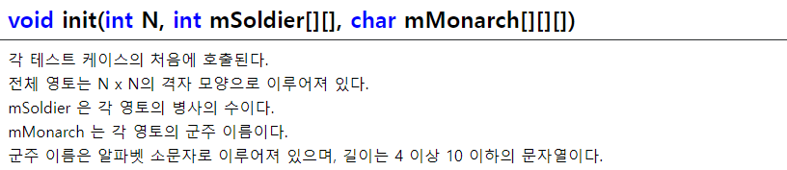
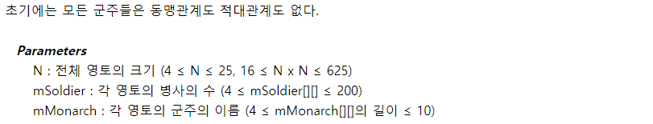
문제 파악
구현해야 할 함수(1)
-
N의 최댓값이 25 -> map이 크지 않다.
-> 배열N*N을 완전탐색해도 시간이 짧다!
2) N^2개의 mMonarch를 모두 저장해야 할까?
3) init 함수에서는 항상 변수/배열 초기화 신경쓰자!

Slide 3
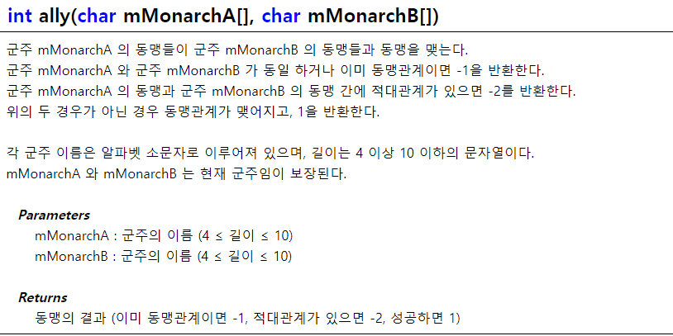
문제 파악
구현해야 할 함수(2)
1)동맹을 맺기 전, A와 B의 관계를 미리 판단 할 수 있어야한다.
(동맹인지, 적대인지, 아무 관계도 아닌지)
2)아무 관계도 아니라면 동맹을 맺는다.
-> Union-Find?
3)동맹을 맺은 후, 양 동맹의 적대관계는 서로 공유된다.

Slide 4
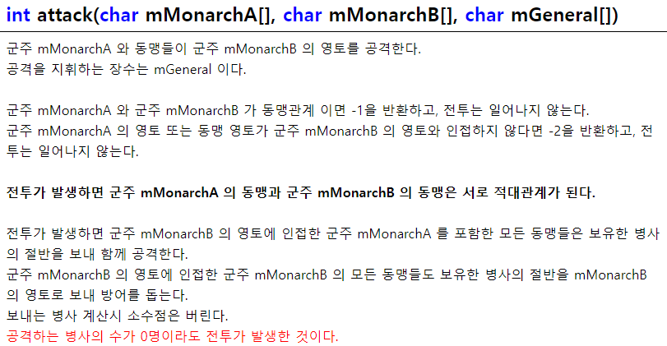
문제 파악
구현해야 할 함수(3)
1)공격 전, ally()와 마찬가지로
A, B의 관계를 파악할 수 있어야 한다.
2)그 후, mMonarchB의 영토에 인접한 A동맹의 영토가 있는지 조사해야 한다.
->mMonarchB의 이름만으로 영토의 위치 정보를 가져올 수 있어야 한다!
3)전투 시작과 동시에 A동맹과 B동맹은 서로 적대관계를 형성

Slide 5
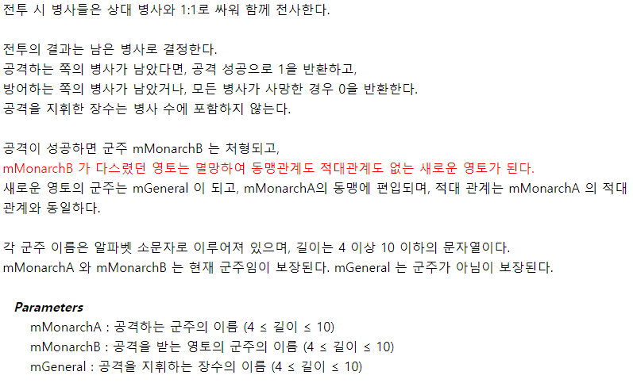
문제 파악
구현해야 할 함수(3)
4)방어하는 팀이 이긴 경우,
->남은 병사의 수를 저장한 뒤 함수 종료
5)공격하는 팀이 이긴 경우,
->전투 위치의 정보를 모두 새로 바꿔줘야 한다!
(군주의 이름, 동맹/적대 관계, 남은 병사 수)

Slide 6
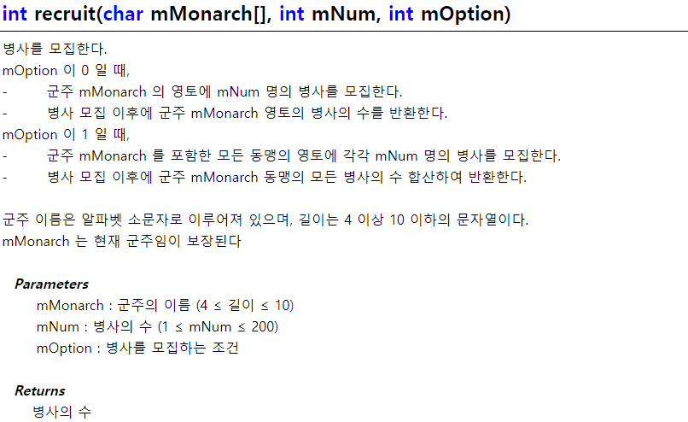
문제 파악
구현해야 할 함수(4)
1)mOption이 1인 경우, 모든 동맹의 영토에 병사 수를 일일이 갱신해줘야 한다.
->다소 시간이 걸릴 수도 있음!
2)ally(),attack()에 비해 호출 횟수가 많다.
->ally(), attack()보다 빠른 시간에 함수가 실행되어야 한다?

Slide 7
설계
attack()과 recruit()은 이름만으로 영토의 위치정보를 알 수 있어야한다!
-> Hashing으로 O(1)의 시간에 해결
동맹/적대 관계는 Union-Find로 묶어서 군주 개개인이 아닌
동맹(팀)간의 동맹/적대 관계만 표현하고자 시도
BUT, attack()의 새로운 영토 설정 과정에서 구현 오류 발생):
동맹 관계는 N*N배열에 동맹(팀)번호를 저장하고,
적대 관계는 (N^2)*(N^2)배열에 true/false를 저장하는 방식으로 전환
->N의 최댓값이 25이므로, 메모리도 많이 차지하지 않고,
N*N배열을 O(N^2)으로 완전 탐색하더라도 함수들이 30000번 미만 호출되므로 충분히 시간 안에 들어온다고 판단했습니다.

Slide 8
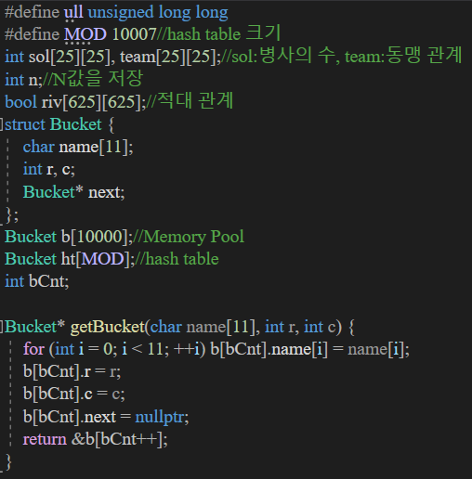
구현
전역변수 선언
1)int team[r][c]=teamNum -> (r,c)위치의 팀 번호를 저장
2) bool riv[team1][team2]=true/false
->team1과 team2가 적대 관계이면 true
3) Hashing에 사용되는 bucket은 Memory Pool방식으로 메모리 할당
4)bucket에는 군주의 이름과 영토 좌표를 저장

Slide 9
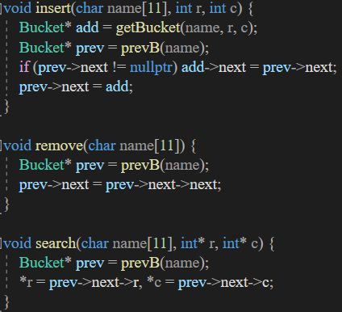
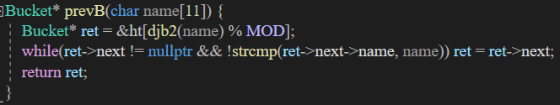
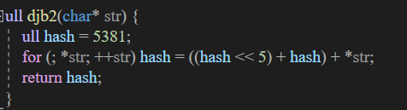
->해시 테이블의 삽입/삭제/탐색 함수
djb2()의 hash function + Chaining 사용했습니다.
ht
Hash
function
0
name3,(r,c)
char name1[11]
1
name1,(r,c)
char name2[11]
2
name2,(r,c)
.
.
.
char name3[11]
.
.
.
M
strcmp(str1,str2)의 경우, main.cpp에 <string.h>가 선언되어 있지 않아
str1과 str2가 일치하는 경우 true를 반환하도록 하는 함수를
직접 구현했습니다.

Slide 10
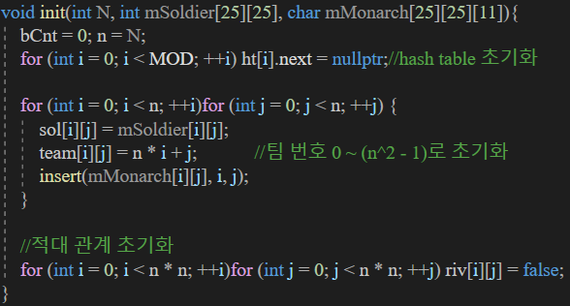
init() 구현
-> 전역변수들 초기화 후, 초기 상황 설정
team[n][n]
0 | 1 | 2 | … | … | n-1
n | n+1 | n+2 | … | … | 2n-1
2n | 2n+1 | 2n+2 | … | … | 3n-1
… | … | …
 |  |  |  |  | n^2-1

Slide 11
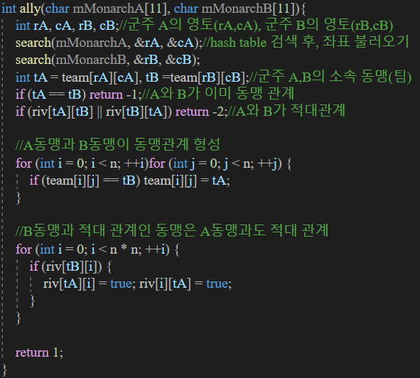
ally()구현
-> team[n][n]을 모두 돌면서, B가 소속된 동맹들의 team값을 A가 소속된 team값으로 갱신
-> if(팀B와 팀i가 적대관계)
팀A와 팀i도 적대관계

Slide 12
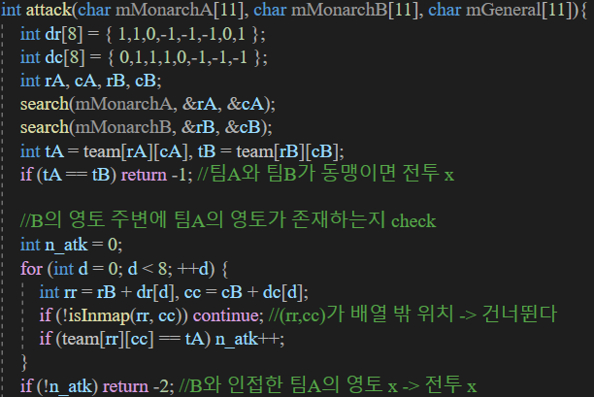
attack()구현(1)
앞서 설정해 놓은 함수와 변수들을 토대로, 요구사항들을 차례대로 구현 하면 됩니다.

Slide 13
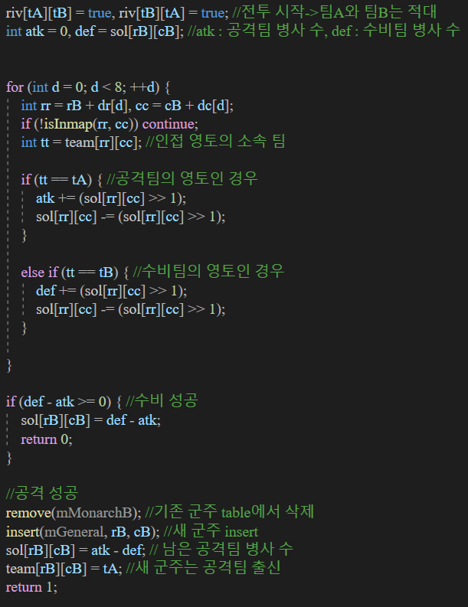
attack()구현(2)

Slide 14
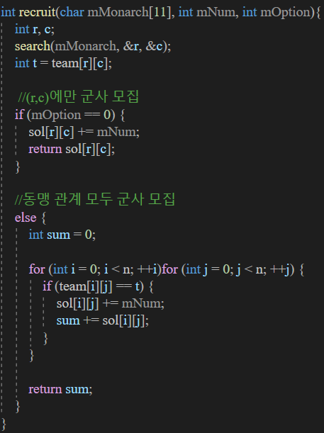
Recruit() 구현
-> [n][n]을 모두 돌면서 동맹이면 군사 수 갱신

